Slide 1
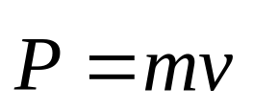
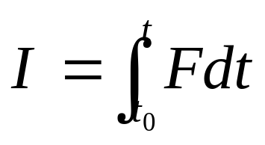
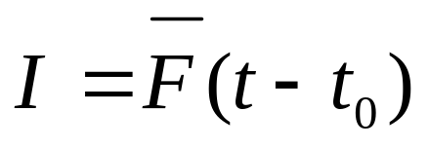
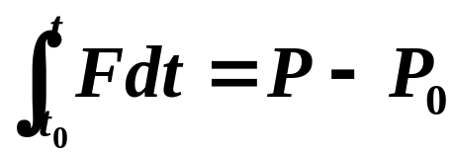
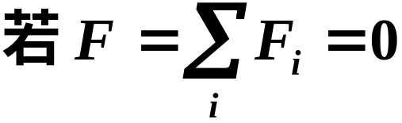
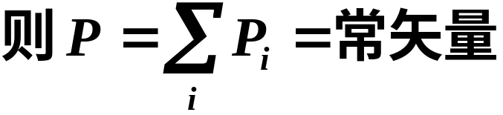
回 顾
动量：
力的冲量等于力F在所讨论时间间隔内对时间的定积分。
冲量：
力的冲量还可用平均力（力对时间的平均值）表示。
动量定理：
动量守恒的条件
动量守恒定律：
动量守恒的内容

Slide 2
2.3 动能 动能定理
2.3.1 功
2.3.2 功率
2.3.3 质点的动能定理
2.3.4 质点组的动能定理
2.3.5 例题分析

Slide 3







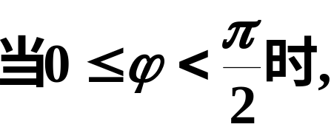

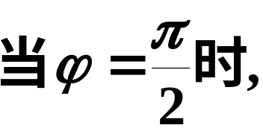

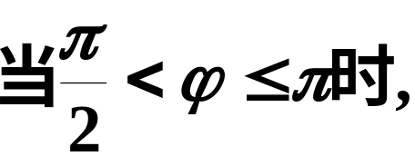

2.3.1 功
1. 功的定义
力对质点做正功；
力对质点不做功；
力对质点做负功.

Slide 4



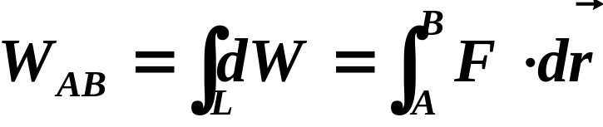


2. 力沿曲线所做的功
3. 功的单位
功的单位为牛·米（ ）,

Slide 5
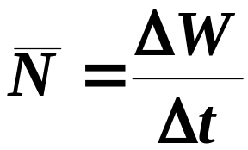
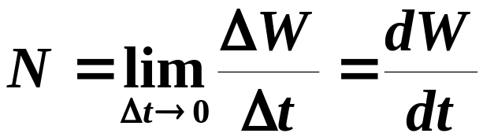
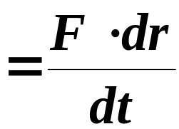



2.3.2 功率
1. 平均功率
2. 瞬时功率(简称功率)
3. 功率的单位
功率的单位为焦耳每秒（ ）.

Slide 6


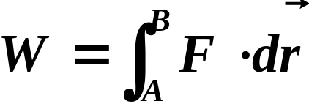

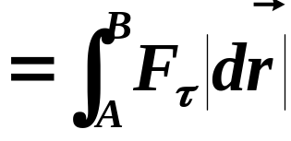


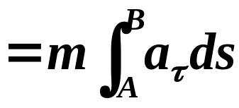
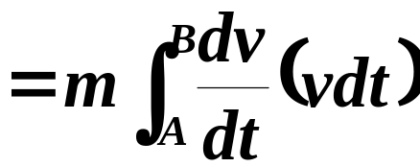
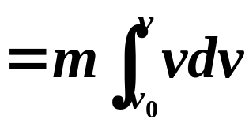
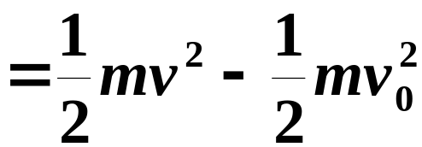
2.3.3 质点的动能定理
如图所示.

Slide 7
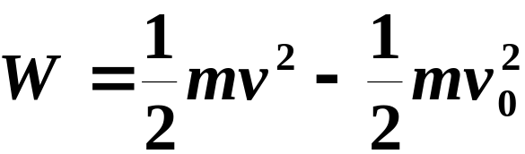
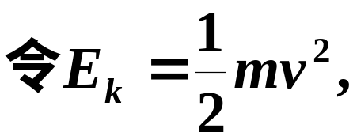
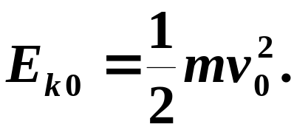

——质点的动能定理
作用在质点上的合外力所做的功等于该质点动能的增量.

Slide 8







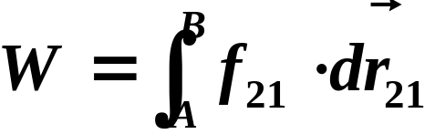











2.3.4 质点组的动能定理
1. 内力的功
一对内力所做的功仅取决于质点的相对位移！
内力做功是否为零？

Slide 9



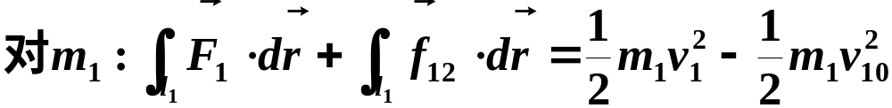
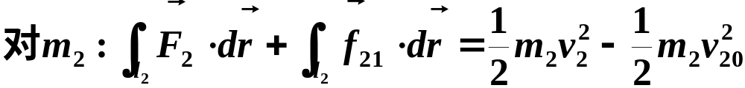
2. 质点组的动能定理

Slide 10
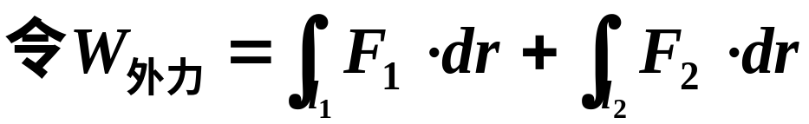
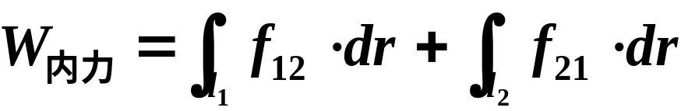
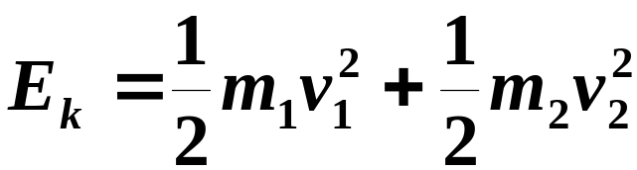
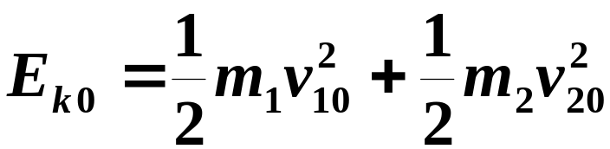

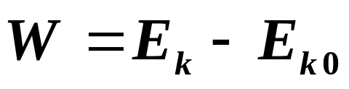
——质点组的动能定理
——质点的动能定理

Slide 11
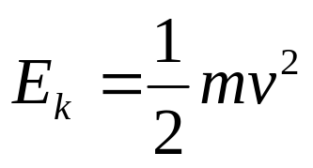
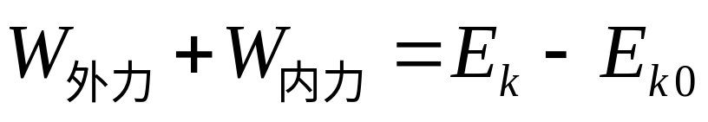
小 结
功：
功率：
动能：
动能定理：
质点的动能定理
质点组的动能定理

Slide 12






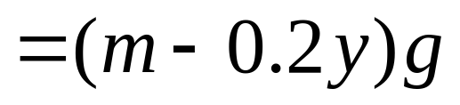
2.3.5 例题分析
1. 从10米深的井中把10千克的水匀速上提，若每升高1米漏去0.2千克的水.
(1)画出示意图，设置坐标轴后，写出力所作元功的表达式.
(2)计算把水从井下匀速提到井口外力所作的功.
解
(1)建立坐标并作示意图如下：

Slide 13

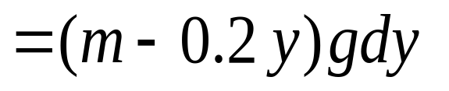
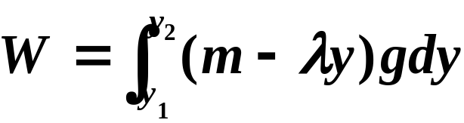
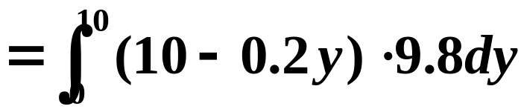

(2)

Slide 14

2.一质量为10kg的质点，沿x 轴无摩擦的运动. 设t =0时，质点位于原点，速度为零（即初始条件为： ）. 问：
（1）设质点在F =3+4t 牛顿力的作用下运动了3秒（t 以秒计），它的速度和加速度增为多大？
（2）设质点在F =3+4x 牛顿力的作用下移动了3米（x 以米计），它的速度和加速度增为多大？

Slide 15
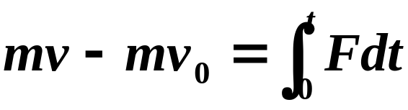
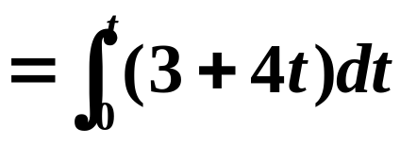

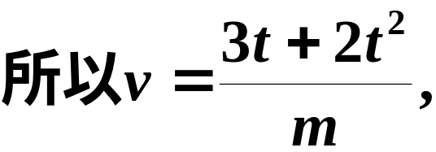
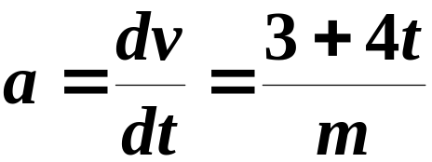
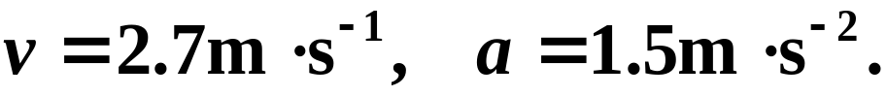
（1）设质点在F =3+4t 牛顿力的作用下运动了3秒（t 以秒计），它的速度和加速度增为多大？
解 （1）设t 时刻质点速度为v ,则由动量定理得
代入数据t =3s、m =10kg可得速度和加速度分别为

Slide 16
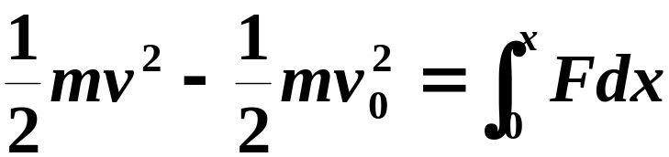
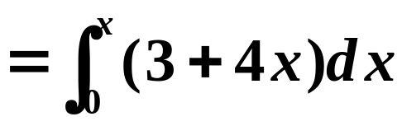

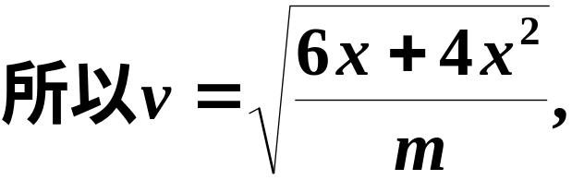
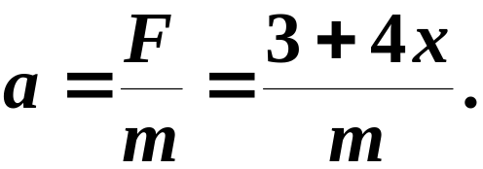
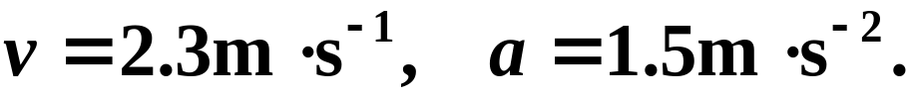
（2）设质点在F =3+4x 牛顿力的作用下移动了3米（x 以米计），它的速度和加速度增为多大？
（2）设移动到x 位置时质点速度为v ，则由动能定理，得
代入数据x =3m、m =10kg可得速度和加速度分别为

Slide 17





3.如图所示. 质量为M 的小平板车停靠在小平台旁，有质量为m 的物块以 进入平板车内. 设车与地面间的摩擦可以忽略不计. 物块与车厢间的摩擦系数为 ，车厢长为d ，物块进入小车后带动小车开始运动. 当车行驶l 距离时，物块刚好滑到一端的挡板处. 然后物块与小平板车以同一速度 运动. 试分析在上述过程中:

Slide 18
3.如图所示. 质量为M 的小平板车停靠在小平台旁，有质量为m 的物块以 进入平板车内. 设车与地面间的摩擦可以忽略不计. 物块与车厢间的摩擦系数为 ，车厢长为d ，物块进入小车后带动小车开始运动. 当车行驶l 距离时，物块刚好滑到一端的挡板处. 然后物块与小平板车以同一速度 运动. 试分析在上述过程中:
（1）物块与平板车组成的质点组动量守恒否？
（2）质点组的动能守恒否？
（3）动量和动能有何不同？

Slide 19

解 （1）若把物块与车选为一个质点组，则该质点组在水平方向无外力作用，所以质点组在水平方向上动量守恒，在上述所描述的过程中，初末态的动量相等，有

Slide 20
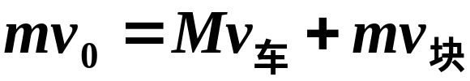


考虑过程中间的某一状态时，物块和小车的速度不同，此时也有动量守恒的关系
（2）在上述所描述的过程中，对于物块和小车构成的质点组，虽然没有外力做功，但有一对摩擦内力存在，这一对内力所做的功分别为:
物块：
力： 位移为l + d ，

Slide 21

小车：摩擦力 ，位移为l
功：
质点组的这一对内力做的功的代数和为，内力做了负功
据质点组的动能定理，质点组的动能将减小同样的数值，所以质点组的动能不守恒.

Slide 22
（3）动量和动能的相同点是：二者都是描述质点运动的状态量.
动量和动能的不同点是：
动能
动量
标量
矢量
力对空间的积累（功）
力对时间的积累（冲量）
不仅与外力有关而
且还与内力有关
仅与外力的冲量有关
质点间机械运动的传递用动量来描述，机械运动与其它形式运动的传递用动能来描述.

Slide 23


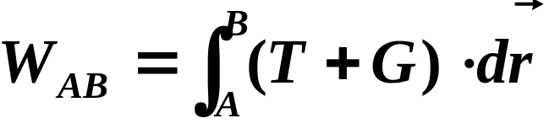


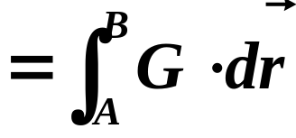

4. 一个质量为m 的珠子系在线的一端，线的另一端系于墙上的钉子上，线长为 l ，先拉动珠子使线保持水平静止，然后松手使珠子下落. 求线摆下 角时这个珠子的速率.
解 如图所示，珠子在从A摆到B 的过程中，合外力对珠子所做的功为

Slide 24
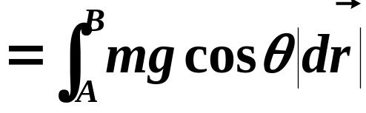






对于珠子利用动能定理，得
而 ， ，所以

Slide 25
2.4 势能 机械能转换及守恒定律
2.4.1 保守力及保守力的功
2.4.2 势能
2.4.3 功能原理
2.4.4 机械能和机械能守恒定律
2.4.5 能量转化和能量守恒定律
2.4.6 例题分析

Slide 26









2.4.1 保守力及保守力的功
1. 万有引力的功

Slide 27












2. 重力的功

Slide 28






3. 弹性力的功

Slide 29
根据做功的特点我们可以把保守力与非保守力定义为：
若某种力做功仅与起末位置有关而与路径无关，则这种力称之为保守力；
若某种力做功不仅与起末位置有关而且还与路径有关，则这种力称之为非保守力.
把保守力存在的空间称之为保守力场；保守力和非保守力属于系统（质点组）的内力.

Slide 30




2.4.2 势能
功是能量改变的量度，把保守力做功所改变的能量称之为势能（这种能量仅与位置有关，所以也称位能）.

Slide 31



势能是一相对量.
对于万有引力势能，通常取无穷远处作为零势能点，即
对于重力势能，通常取地面作为零势能点，即
对于弹性势能，通常取弹簧无形变处作为零势能点，即

Slide 32





2.4.3 功能原理
动能定理：
——功能原理

Slide 33



2.4.4 机械能和机械能守恒定律
若外力和非保守内力均不做功，或质点组在只有保守内力做功的条件下，质点组内部的机械能相互转化，但总的机械能守恒. 这就是机械能转化和机械能守恒定律.

Slide 34
2.4.5 能量转化和能量守恒定律
能量既不能消灭，也不能产生；它只能从一个物体传递给另一个物体，或物体的一部分传递给另一部分，由一种形式转化为另一种形式. 这称之为能量转化和能量守恒定律.

Slide 35

小 结
保守力：做功与路径无关的力
引力势能：
重力势能：
弹性势能：
保守内力的功：
功能原理：
机械能守恒定律：

Slide 36
作业：
P51 习题2-14， 2-18

Slide 37

2.4.6 例题分析
1.如图所示，用一弹簧把质量分别为 和
的两块木板连接在一起，放在地面上，弹簧的质量可忽略不计，且 . 问：
（1）对上面的木板必须施加多大的正压力 ，以便在力 突然撤去而上面的木板跳起来时，恰好使下面的木板提离地面？
（2）如果 和 交换位置，结果如何？

Slide 38






解 设弹簧的弹性系数为k ,上面的木板处于最低状态时的位置为重力势能零点，弹簧处于自然长度时的位置为弹性势能零点 , 如图所示.

Slide 39



系统只有重力、弹性力做功，所以系统遵守机械能守恒定律.
弹簧必须伸长 ，才能使下面的木板
恰能提起，
而当力 压在木块m₁上处于静止状态时，从力的平衡，

Slide 40





把 和 代入上式，化简可得
因为 不是压力，故舍去.
所得结果具有对称性，因此 和 交换位置结果是不会改变的.

Slide 41



2.如图所示，质量为m 的物块从离平板高为h 的位置下落，落在质量为m 的平板上. 已知轻质弹簧的弹性系数为k ，物块与平板的碰撞为完全非弹性碰撞，求碰撞后弹簧的最大压缩量.

Slide 42




解
在物块下落过程：自由落体运动。所以到达物块与平板碰撞前，物块的速度为
碰撞过程：内力远大于外力，动量守恒。
弹簧继续压缩的过程：机械能守恒。

Slide 43




质点组的势能变化为
联立以上各式，并整理可得

Slide 44



因为要求 ，所以舍去负根，则碰撞后弹簧的最大压缩量为

Slide 45
3.如图是打桩的示意图. 设锤和桩的质量分别为 和 ，锤的下落高度为h ，假定地基的阻力恒定不变，落锤一次，木桩打进土中的深度为d ，求地基的阻力f 等于多大？
解 以锤为研究对象，锤打击桩前作自由落体运动,则
以锤和桩为研究对象，则锤与桩构成的质点组动量守恒. 设锤打击桩后不回跳，锤和桩以共同的速度v 进入土中，则

Slide 46




功能原理：
以锤、桩和地球构成的质点组为研究对象由功能原理可得
联立以上各式，并求解可得

Slide 47


4. 一质量为m =3500kg 铝制人造地球卫星绕地球做圆周运动，轨道高度为h =100km，关闭发动机后，由于空气阻力，它将逐渐减速，最后撞回到地面.
（1）求卫星在正常轨道时的总能量和落回到地面后的总能量.
（2）如果卫星落地后减少的能量全部以热量的形式被卫星所吸收，它能被全部熔化吗？它能被全部蒸发吗？
已知铝的熔解热是 ，铝的蒸发热为

Slide 48



解（1）卫星做圆周运动时，地球对卫星的引力提供卫星做圆运动的向心力，则
因此卫星做圆周运动时的总能量为

Slide 49






卫星落回到地面（v = 0，h = 0）时的总能量为
（2）卫星由轨道上落回到地面后，能量的减少为

Slide 50

卫星全部熔化所需要的热量为
如果卫星落地后减少的能量全部以热量的形式被卫星所吸收，则卫星将被全部熔化.卫星全部被蒸发所需要的热量为

Slide 51

5.如图所示,劲度系数为k 的轻弹簧水平放置,一端固定,另一端系一质量为m 的物体，物体与水平面间的摩擦系数为μ . 开始时弹簧没有伸长，现以恒力F 将物体自平衡位置开始向右拉动，试求系统的最大势能为.
解 由于系统的重力势能不变，所以系统的势能仅为弹性势能. 弹性势能最大处并不在合力为零的位置处，而是在速度为零的位置处，所以由动能定理得

Slide 52






令 可求得
所以系统的最大势能为

